Slide 1
КУЗНЕЧНЫЙ КУЛЬТ В ПРОСТРАНСТВЕ САКРАЛЬНОЙ ГЕОГРАФИИ И СОВРЕМЕННЫХ КУЛЬТУРНЫХ ПРАКТИКАХ КАЗАХСТАНА
Сураганова З. К., ведущий научный сотрудник
Государственного историко-культурного музея-заповедника «Бозок» МКС РК, к.и.н.

Slide 2
К у з н е ц
Бог-Творец,
Пророк,
Правитель,
жрец,
дух, дух предка,
покровитель кузнечного и ювелирного ремесел

Slide 3
Пророк Дауіт (Давид) владел ремеслом кузнеца, дарованное ему Всевышним в качестве чуда. Об этом упоминается и в Священном Коране (80 аят суры «аль-Анбия», тафсир «аль-Мунтахаб»).

Slide 4
Территория исследования:
г. Нур-Султан,
Актюбинская,
Туркестанская
Карагандинская области Республики Казахстан.

Slide 5
Объекты исследования:
места поклонения:
усыпальницы кузнецов,
культовые сооружения, построенные кузнецами,
нематериальное культурное наследие (обряды);
музеи.

Slide 6
Традиционные методы полевых исследований:
включенное наблюдение,
опрос паломников

Slide 7
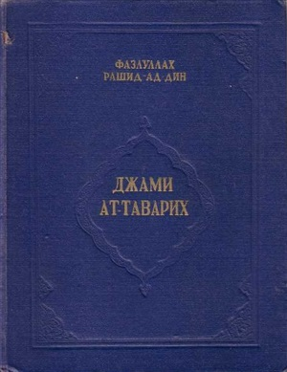
«Собравшись все вместе, они заготовили в лесу много дров и уголь целыми харварами, зарезали семьдесят голов быков и лошадей, содрали с них целиком шкуры и сделали [из них] кузнечные мехи. [Затем] сложили дрова и уголь у подножья того косогора и так оборудовали то место; что разом этими семидесятью мехами стали раздувать [огонь…] до тех пор, пока тот [горный] склон не расплавился. [В результате] оттуда было добыто безмерное [количество] железа и [вместе с тем] открылся и проход… Вследствие этого [люди] не забывают о той горе, плавке железа и кузнечном деле, и у рода Чингиз-хана существует обычай и правило в ту ночь, которая является началом нового года, приготовлять кузнечные мехи, горн и уголь; они раскаляют немного железа и, положив [его] на наковальню, бьют молотом и вытягивают [в полосу] в благодарность [за свое освобождение]»

Slide 8
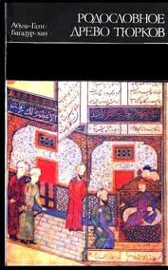
С этого времени у Монголов вошло в обычай праздновать этот день и класть в огонь кусок железа и его раскаливать. Прежде хан, взяв клещами железо, кладет его на наковальню, ударяет по нему молотком, и потом князья его. Этот день много почитают как день, в который они, вышедши из теснины, возвратились в юрт праотцовский

Slide 9
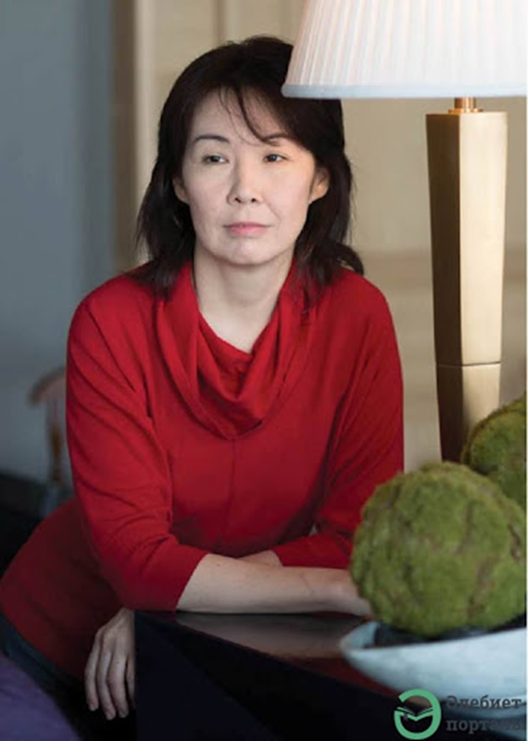
Бопы хан - змеиный правитель в казахских сказках
Наурзбаева З. – ученый-культуролог, к.ф.н., писатель

Slide 10
Святые места в сакральной географии Казахстана, связанные с кузнецами обнаружены в:
Иргизском районе (ауыл Жайсанбай) Актюбинской области,
Сарыагашском, Созакском районах Туркестанской области

Slide 11
Мечеть хазрета Исатая (Иргизский район, в 7 км на юго-восток от аула Жайсанбай) возведена в 1920-е годы под руководством кузнеца Шыги.

Slide 12
Место захоронения Темірші ата әулие (букв.: Темірші – Железоделатель, ата – дед, әулие – святой) близ трассы Шымкент-Туркестан

Slide 13
Место захоронения кузнеца Ердәүіт баба

Slide 14
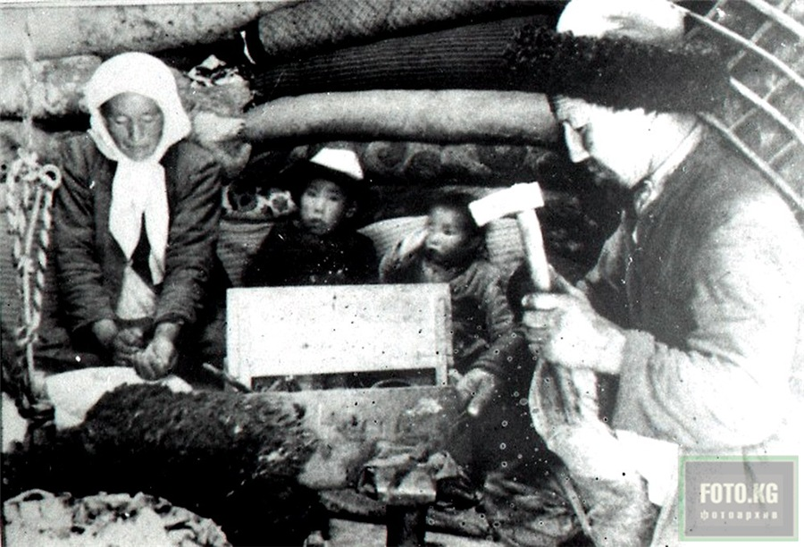
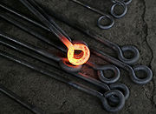
Казахские кузнецы – ұста и ювелиры – зергеры

Slide 15
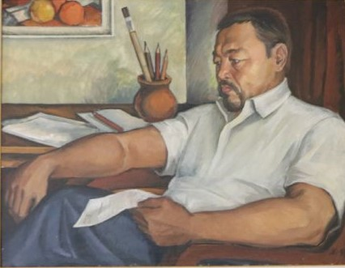

Slide 16
Дәркембай Шоқпарұлы (1946-2006) – известный казахстанский художник-универсал, кузнец, ювелир, поэт, исследователь

Slide 17
Известные в народе как «агайынды уш уста» (три брата кузнеца) Турсынжан, Айтберген и Махмут Кулменовы в г. Алматы куют железо уже более 40 лет

Slide 18
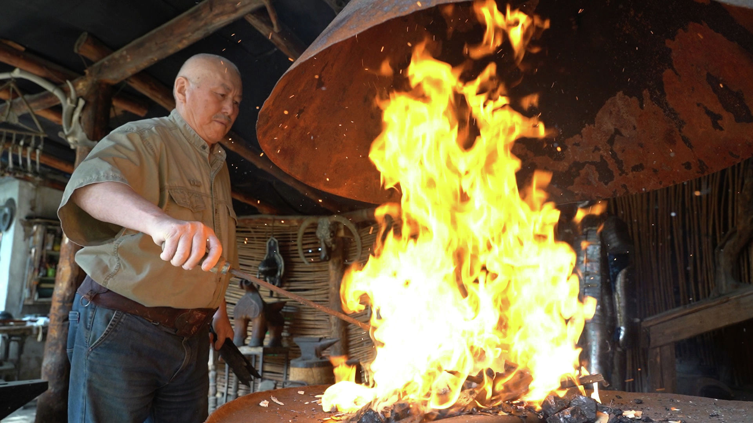
Казахский кузнец М. Кулменов – кузнец-оружейник. Фото: © Sputnik / Тимур Батыршин

Slide 19
Фото: © Sputnik / Тимур Батыршин

Slide 20
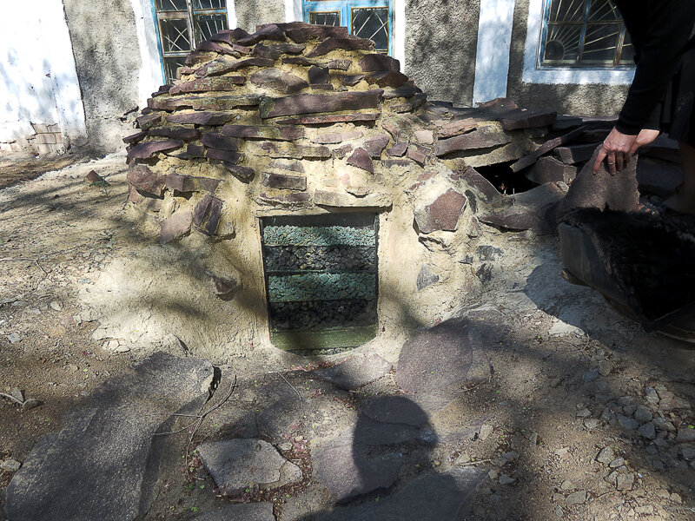

Slide 21
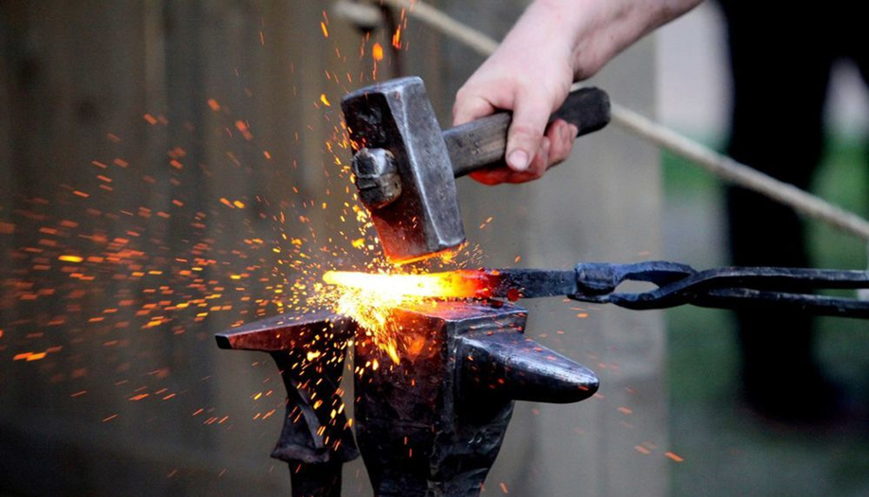

Slide 22
Выводы:
Организаторы реактуализации кузнечных ремесла и обрядов - «уполномоченные знаний»,
обряд играет роль «фигур воспоминаний», символизируя обращение к интериоризированныму прошлому или «вечному настоящему».
кузнечный культ и традиция почитания кузнецов в рамках сакральной географии Казахстана экстраполированы на захоронения кузнецов.

Slide 23
Литература:
1.Ассман Я. Культурная память: Письмо, память о прошлом и политическая идентичность в высоких культурах древности / Пер. с нем. М. М. Сокольской. М.: Языки славянской культуры, 2004. 368 с.
2. Қазақстанның өңірлік қасиетті нысандары. Региональные сакральные объекты Казахстана. Астана: Фолиант, 2017. 504 с.;
3. Наурзбаева З. Глава II. Инициатический ритуал «Жылан қайыс»// Инициация и призвание человека в тенгрианстве URL: http://otuken.kz/ii-l-r/?option=com_content&task=view&id=213 (дата обращения: 12.12.2017).
4. ПМА З.К. Сурагановой. Актюбинская область, 2020.
5. ПМА З. Сурагановой. Туркестанская область. 2020 гг.
6. ПМА З. Сурагановой. Карагандинская область. 2017
7. ПМА З. Сурагановой, 2006-2020 гг.;
8. ПМА З. Сурагановой. Включенное наблюдение. 2017 г.
9. Родословное древо тюрков. Сочинение Абуль-Гази, Хивинского хана / Перев.и предисл. Г. С. Саблукова с послесл. и примечаниями П. О. Катанова // Известия общества археологии, истории и этнографии при императорском Казанском университете. Том XXI, Вып. 5-6. Казань. 1906. 336 с.
10. Suraganov S.K. Silver of kazakh zergers: traditions in modern jewelry art // Archaeology, Ethnology and Anthropology of Eurasia. 2009. Т. 37. № 3. С. 135-144.

Slide 24
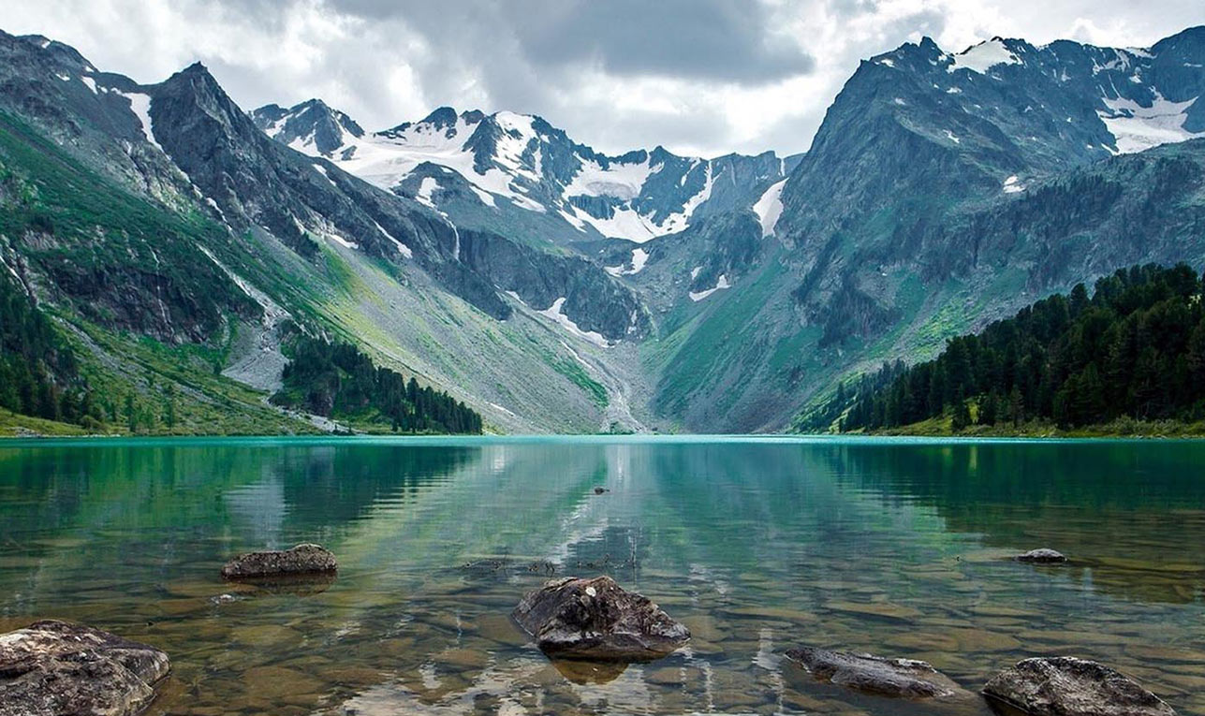
Иллюстративный материал взят из открытых источников
Спасибо з а внимание!

